Slide 1

Sistemas Intensivos en Datos 2
Grupo 1
Mario Julián Mora cardona
mario.mora@u.icesi.edu.co
Oficina virtual en Teams

Slide 2
Agenda
01
02
03
04
Introducción
Metodología
Vamos a conocernos un poco y al curso
Sesiones
Aspectos a tener en cuenta
Evaluación
Software,
Horario de atención
Actividades, fechas y porcentajes

Slide 3
01
Introducción
Vamos a conocernos
Presentación del curso

Slide 4
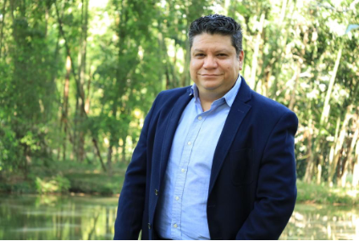
Mario Julián Mora Cardona
mario.mora@u.icesi.edu.co
Me gusta la gestión de los datos (data journey), la analítica de datos y modelamiento de sistemas.
Leo sobre IA
Me gusta ver deportes
He practicado paracaidismo deportivo

Slide 5
Presentación del curso
09779 – SISTEMAS INTENSIVOS EN DATOS II
Créditos: 3
Intensidad semanal : 4 horas
PROGRAMA DEL CURSO

Slide 6
Objetivo General
Al finalizar el curso el estudiante estará en capacidad de implementar y gestionar tanto motores de base de datos (relacionales y NoSQL), como operaciones sobre ellos, respondiendo a requerimientos no funcionales (e.g., atributos de calidad) y aplicando métodos, técnicas y herramientas reconocidas por la industria.

Slide 7
Objetivos terminales
(OT1) Proponer alternativas en la implementación de bases de datos relacionales favoreciendo los atributos de calidad requeridos, teniendo en cuenta la arquitectura de los sistemas gestores de bases de datos, identificando sus componentes, funcionalidades y la interacción entre ellos.
(OT2) Implementar el concepto de transacción en concordancia con la naturaleza y características de los diferentes gestores de base de datos, y su uso en procesos multitransaccionales.
(OT3) Explicar los diferentes tipos de bases de datos NoSQL, sus características principales, arquitectura y modelo de datos, reconociendo su importancia en el almacenamiento de grandes volúmenes de datos.
(OT4) Utilizar bases de datos NoSQL teniendo en cuenta su arquitectura y su modelo de datos identificando diferencias con respecto a las BD relacionales.
SO2. Diseño de ingeniería
SO1 - Solución de problemas
SO7. Aprendizaje autónomo para la vida

Slide 8
Unidad 1 - Arquitectura sistemas gestores de bases de datos relacionales (OT1)
Componentes principales y su interacción.
Arquitectura Oracle
Arquitectura PostgreSQL

Slide 9
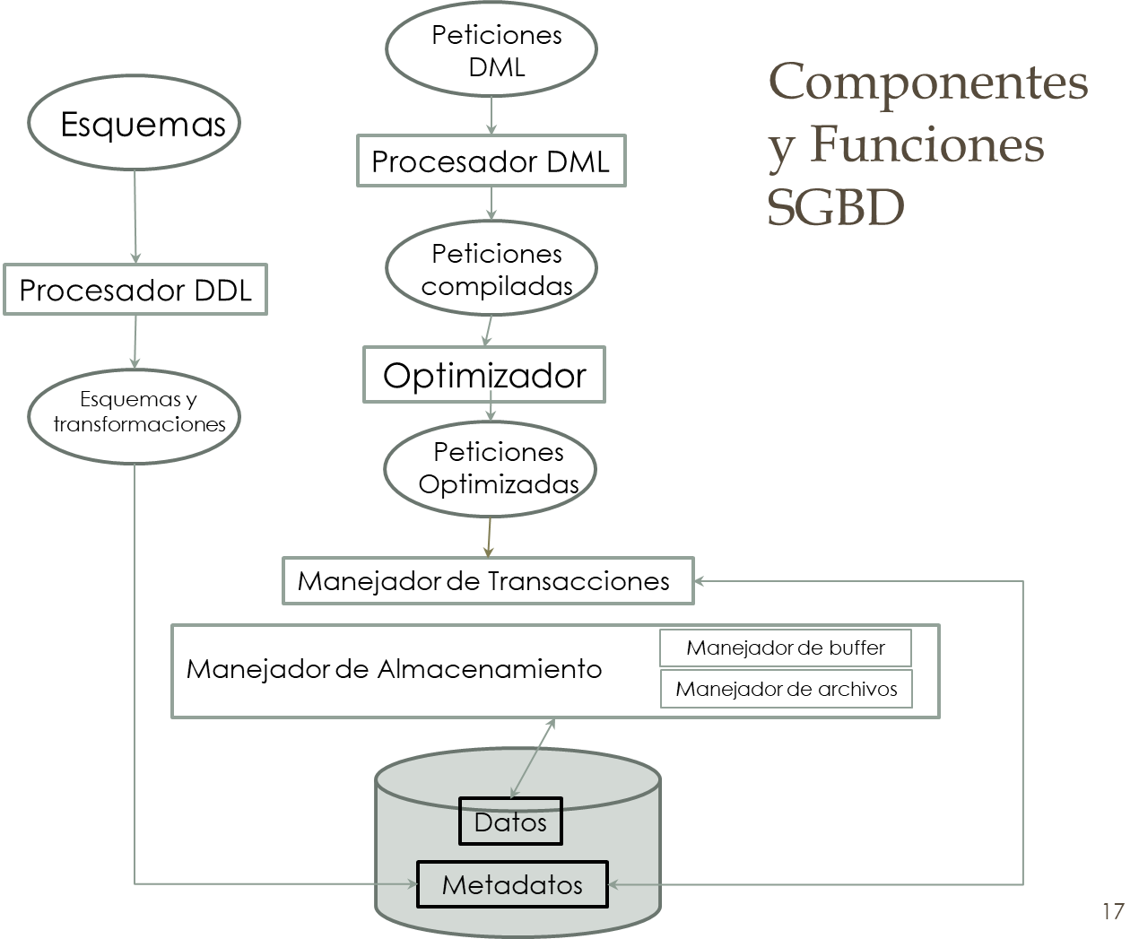

Slide 10
Unidad 2 - Administración y optimización de bases de datos relacionales (OT1)
Atributos de calidad
Gestión de usuarios
Usuarios
Roles
Permisos
Integridad, consistencia, disponibilidad, rendimiento y seguridad
Optimización Consultas SQL
Reescritura de consultas
Plan de ejecución
Uso de índices

Slide 11

Unidad 3 - Manejo de transacciones en RDB (OT2)
Concepto de transacción
Propiedades ACID
Gestión de transacciones
Niveles de aislamiento
Casos de estudio aplicaciones en contextos multitransaccionales

Slide 12

Unidad 4 - BD NoSQL
Diferencias con las relacionales
Características y propiedades
Escalabilidad horizontal
Flexibilidad del esquema
Tolerancia a los fallos
Arquitectura, replicación y distribución de datos.

Slide 13
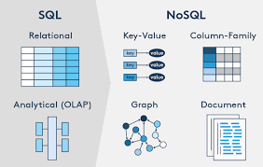

Slide 14

Unidad 5 - MongoDB
Modelo de datos
Crear y gestionar BD
Consultas

Slide 15

Unidad 6 - Cassandra
Modelo de datos
Crear y gestionar BD
Consultas

Slide 16
02
Metodología

Slide 17

Trabajo individual, en equipo e independiente

Slide 18
Metodología
PREPARAR EL TEMA
ANTES DE LA CLASE
Estudiar el tema previamente
Realizar las actividades asignadas
Formular preguntas (dudas) material
PARTICIPAR
DURANTE LA CLASE
En la discusión del tema
Formular preguntas con las dudas
Resolver ejercicios
REFLEXIONAR
DESPUÉS DE LA CLASE
Sobre los temas previos
Relación con el ejercicio profesional

Slide 19

Martes 9- 11 am
205M
Jueves 9-11 am
208C

Slide 20
03
Aspectos a tener en cuenta
Software
Horario de atención: Viernes 9:00am a 10:00am por Teams

Slide 21
Software
Intu: material, seguimiento y entrega de trabajos
Teams: 2024-1 SID2
Teams: Atención virtual
Oracle XE
Oracle Datamodeler
Oracle Developer
Postgresql
pgAdmin
MongoDB
Cassandra

Slide 22
Espacios de atención
Horario de atención
Viernes 9:00am -10:00am
Teams
Canal: G3-Mario

Slide 23
Evaluación de aprendizaje
Mecanismo o actividad evaluativa | Porcentaje de la nota final | Resultado de aprendizaje del curso | Incluye
Primera evaluación (Sem 5) | 25 % | OT1 | Unidad 1-Arquitectura DBMS Unidad 2 - Admon y optimización RDB
Segunda evaluación (Sem 8) (parejas) | 20 % | OT2 | Unidad 3 - Transacciones
Tercera evaluación (Sem 17) | 15% | OT3 | Unidad 4 - Bases de Datos NoSQL
Seguimiento | 20% | OT1; OT2; OT3; OT4 | Todas las unidades
Talleres NoSQL (Mongodb 10%) (Cassandra 10%) | 20% | OT4 | Unidad 5 - MongoDB Unidad 6 - Cassandra

Slide 24
Recursos
Harrison, G. (2015). Next Generation Databases: NoSQLand Big Data. Apress.
Carpenter, J., & Hewitt, E. (2020). Cassandra: the definitive guide: distributed data at web scale. O'Reilly Media.
Sadalage, P. J., & Fowler, M. (2013). NoSQL distilled: a brief guide to the emerging world of polyglot persistence. Pearson Education.
Thomas Connolly, Carolyn Begg. Database Systems a practical approach to design, implementation and management. Addison Wesley, 2009
Toby Teorey. Database modeling and design: logical design (5th ed). Morgan Kaufmann, 2011.
Cielen, D., Meysman, A., & Ali, M. (2016). Introducing Data Science: Big Data. Machine Learning and More, Using Python Tools. Manning, Shelter Island, US, 322.
Oracle Corporation http://www.oracle.com
MongoDB
Introduction to MongoDB
Cassandra
DS101: Introduction to Apache Cassandra™

Slide 25
Bienvenidos!!
Mónica Rojas
mmrojas@icesi.edu.co
Mario Julián Mora
mario.mora@u.icesi.edu.co
Please keep this slide for attribution

Slide 26
Unidad 1 - Arquitectura sistemas gestores de bases de datos relacionales (OT1)
Componentes principales y su interacción.
Arquitectura Oracle
Arquitectura PostgreSQL

Slide 27
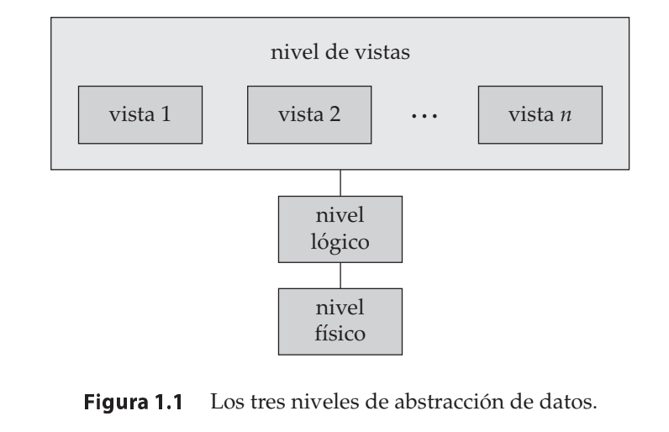
Recordemos: abstracción de datos

Slide 28
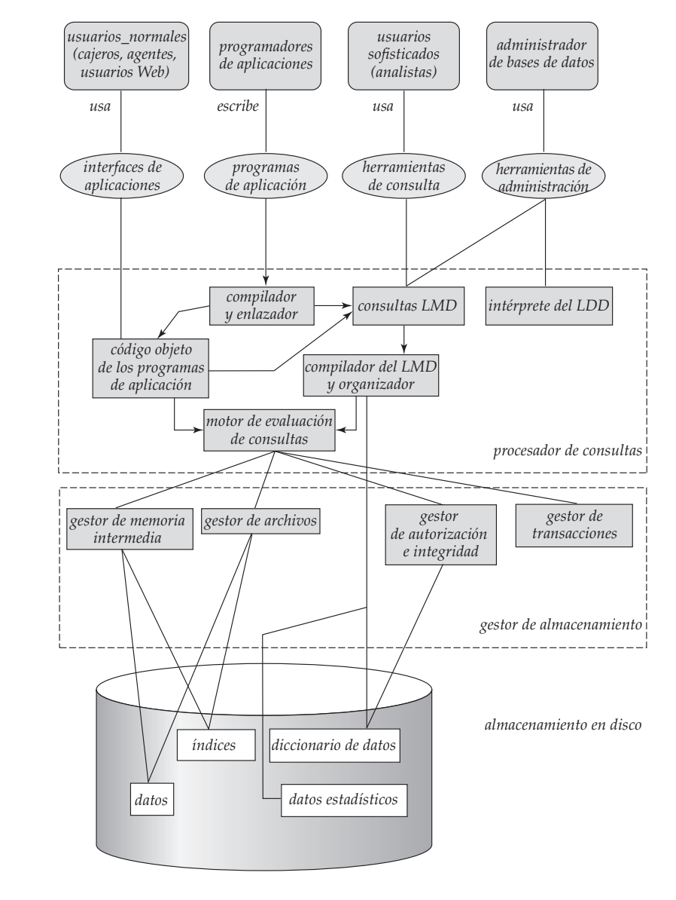
Arquitectura general del sistema

Slide 29
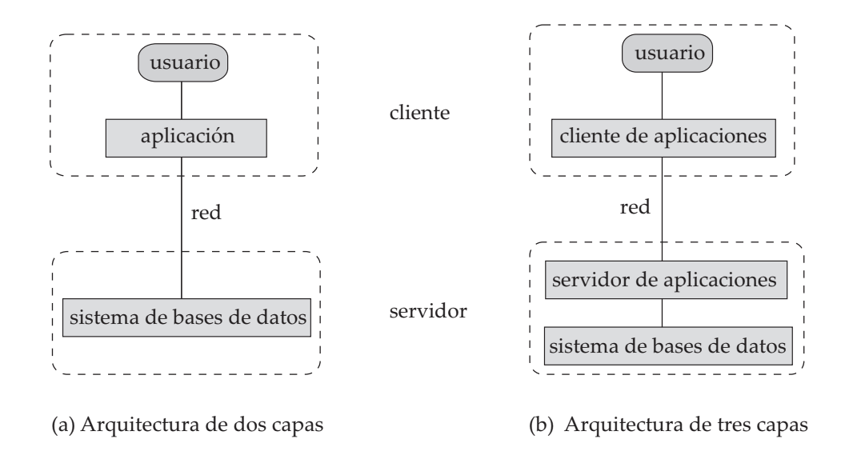
Arquitectura de aplicaciones de bases de datos

Slide 31


Slide 32
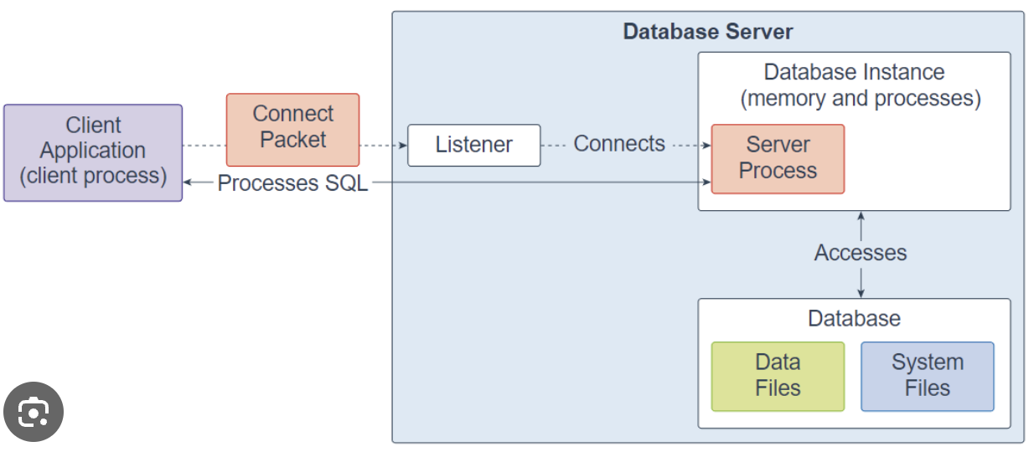
Vista General de la Arquitectura

Slide 33
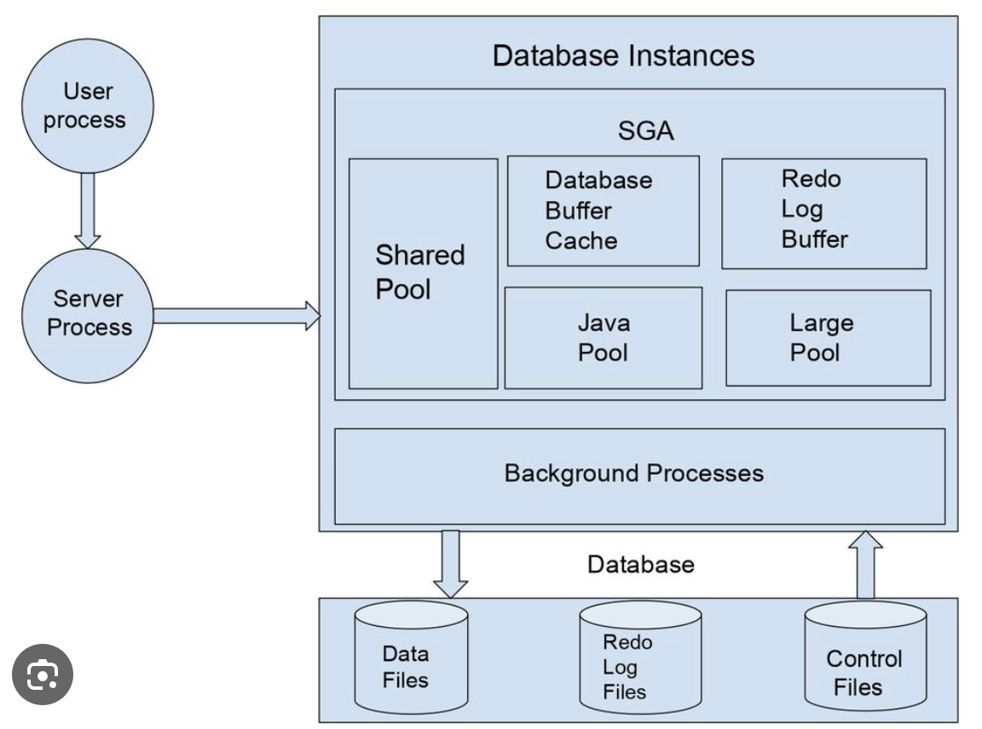
Vista Intermedia de la Arquitectura

Slide 34
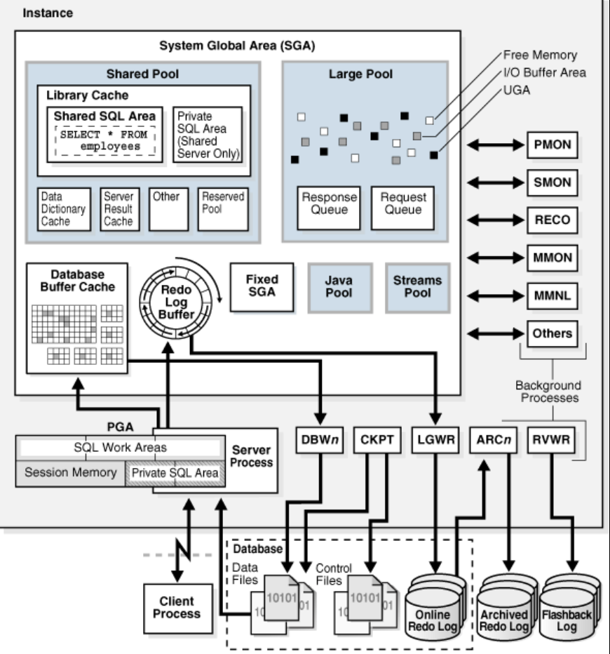
Vista detallada de la Arquitectura

Slide 35


Slide 36
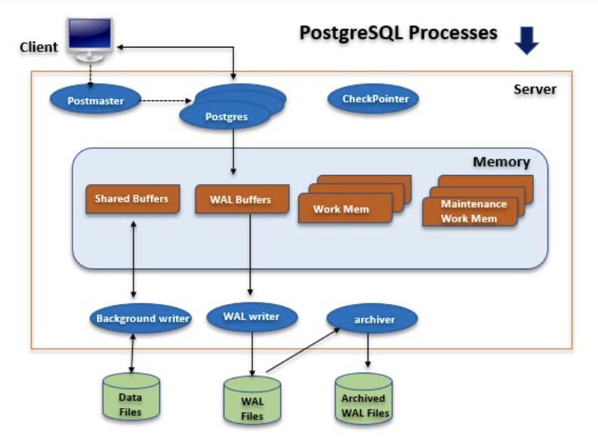
Vista General de la Arquitectura

